Slide 1
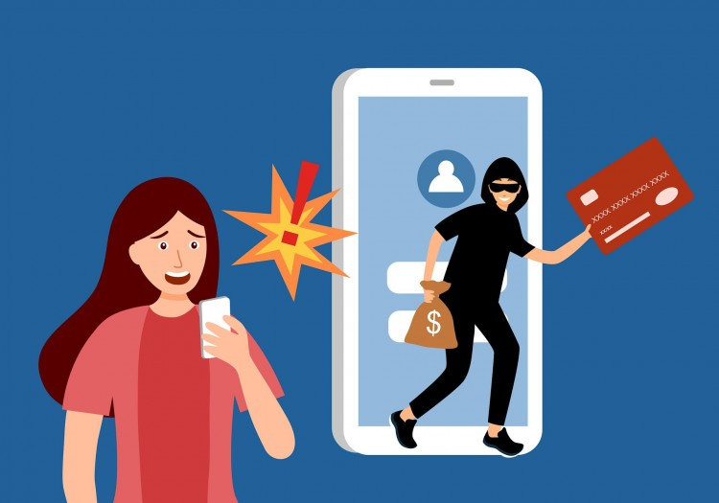
Một số rủi ro thương mại điện tử trên Internet. Một số vấn đề về tình hình an ninh - bảo mật trong thương mại điện tử ở Việt Nam và trên thế giới hiện nay
Hoàng Trọng Nghĩa
Phạm Thị Quỳnh Như
Nhóm 16

Slide 2

Nội dung bài thuyết trình
Rủi ro với đơn vị áp dụng TMĐT
Rủi ro với người sử dụng
Một số vấn đề an ninh - bảo mật

Slide 3
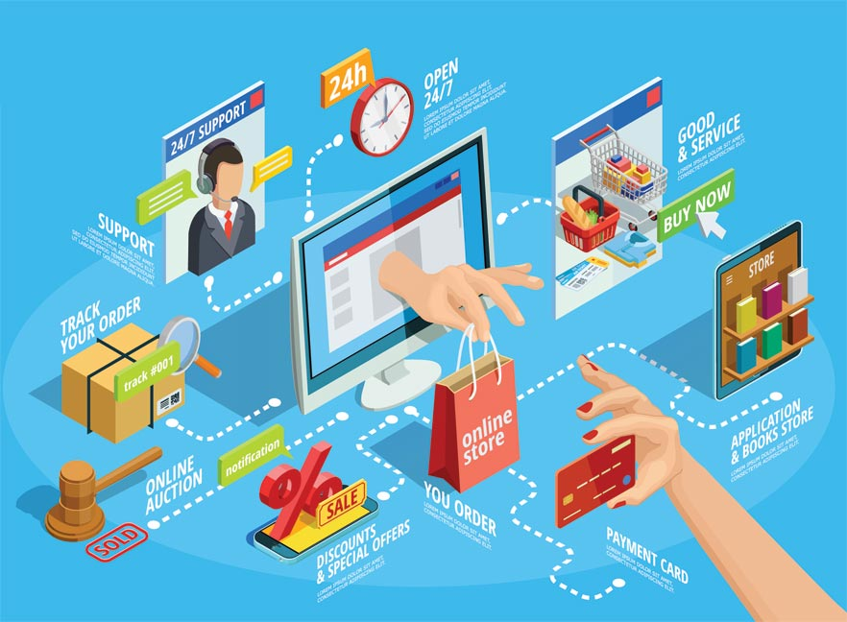
RỦI RO THƯƠNG MẠI ĐIỆN TỬ TRÊN INTERNET ĐỐI VỚI ĐƠN VỊ ÁP DỤNG THƯƠNG MẠI ĐIỆN TỬ

Slide 4

Bị phụ thuộc vào sàn
Sàn quyết định luật chơi
Sàn quyết định hợp đồng
Người bán lệ thuộc hoàn toàn vào sàn
Notes:
Không giống như website thuộc sở hữu của bạn, sàn thương mại điện tử bị xếp vào kênh bán hàng không phải thuộc chủ sở hữu của bạn. Sàn thương mại điện tử chỉ là kênh trung gian mà bạn đăng hàng hóa lên bán. Quyền quyết định tất cả thuộc về các sàn. Họ có quyền quyết định luật chơi, quy định các điều kiện hợp đồng để người bán hàng tham gia bán hàng trên sàn. Chính vì vậy rủi ro khi tham gia bán hàng trên sàn điện tử cũng khá cao. Nếu một ngày không may nào đó, gian hàng của bạn vi phạm các chính sách của sàn thương mại điện tử, bị báo cáo hàng không tốt, hay sàn thương mại điện tử phá sản thì gian hàng của bạn sẽ hoàn toàn biến mất. Một khi tham gia cuộc chơi trên sàn thương mại điện tử, bạn hoàn toàn lệ thuộc vào họ.

Slide 5
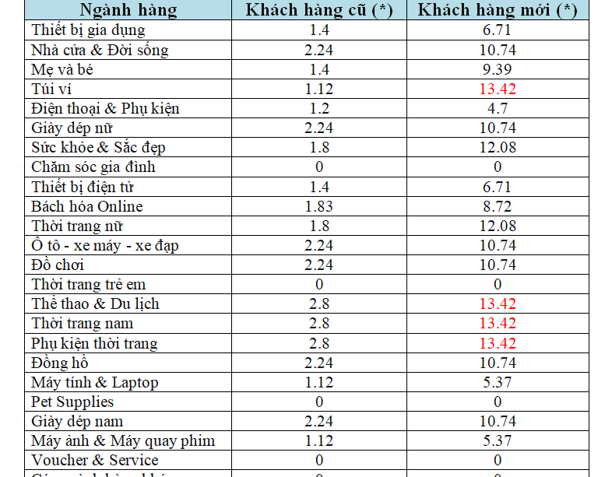
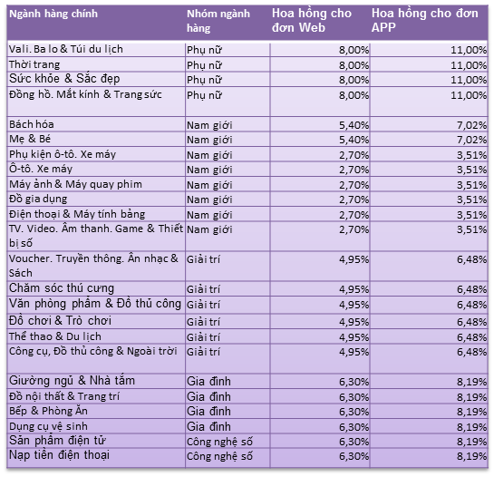
Lợi nhuận thấp, phí hoa hồng
Notes:
Các sàn thương mại điện tử đều có các chính sách chia sẻ hoa hồng bán hàng, điều này ảnh hưởng đến lợi nhuận của nhà bán hàng. Phí hoa hồng của các sàn thương mại điện tử là phần trăm hoa hồng trích từ giá bán của sản phẩm khi đơn hàng được giao thành công đến tay người mua hàng. Ví dụ như phí hoa hồng ngành hàng điện thoại, máy tính,… của sàn Lazada là 3% và 5% cho ngành hàng điện tử, điện gia dụng, tiêu dùng nhanh. Bảng phí hoa hồng này thường không cố định, mỗi ngành hàng sẽ tương ứng với những mức hoa hồng khác nhau. Mức phí hoa hồng này sẽ được quy định rõ trong hợp đồng thỏa thuận được ký kết giữa sàn thương mại điện tử và người bán. Vì vậy trước khi ký kết hợp đồng, bạn cần đọc rõ các điều khoản và chính sách chia hoa hồng của sàn để đảm bảo quyền lợi cho mình.

Slide 6
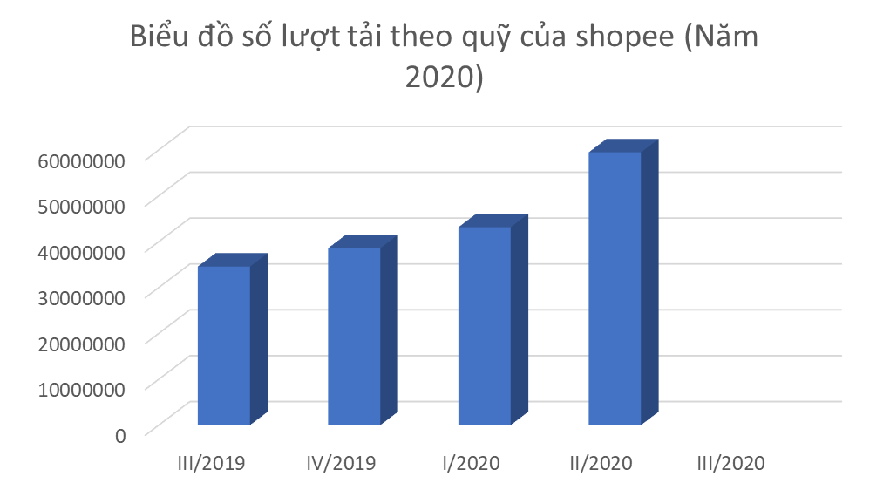
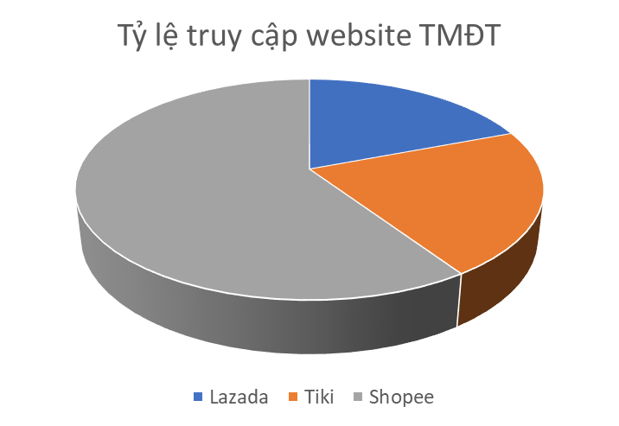
Cạnh tranh cao
Giá hơi cao => khó có đơn hàng
Giá thấp hơn => khó có lợi nhuận
Notes:
Các quy định để tham gia bán hàng trên sàn TMĐT khá thoáng và dễ dàng tạo gian hàng trên sàn. Cùng một mặt hàng, trên sàn thương mại điện tử có rất nhiều người bán nên tính cạnh tranh rất cao. Khi khách hàng vào mua hàng trên sàn, họ không chỉ thấy gian hàng và giá của bạn mà còn thấy rất nhiều gian hàng khác nữa. Vì thế khách hàng dễ có sự so sánh về giá. Nếu giá của bạn hơi cao thì khó có đơn hàng. Vì khách hàng có nhiều cơ hội để so sánh giá với các sản phẩm cùng loại, bạn sẽ gặp tình trạng cạnh tranh về giá nên lợi nhuận thấp. Do là kênh bán hàng thụ động, khách hàng tự tìm đến sản phẩm của mình khi có nhu cầu, nên doanh thu hầu như phụ thuộc vào hoạt động khuyến mãi, giảm giá, ưu đãi của sàn TMĐT.

Slide 7

Khó xây dựng thương hiệu
Hàng hóa
Thương hiệu
Notes:
Khi bán hàng trên sàn thương mại điện tử bạn khó xây dựng được thương hiệu riêng vì khách chỉ nhớ đến tên sàn mà không nhớ thương hiệu của bạn. Việc nhận diện thương hiệu riêng của bạn cũng gặp khó khăn do có rất nhiều thương hiệu của đối thủ cạnh tranh cùng xuất hiện trên sàn bên cạnh thương hiệu của bạn.

Slide 8
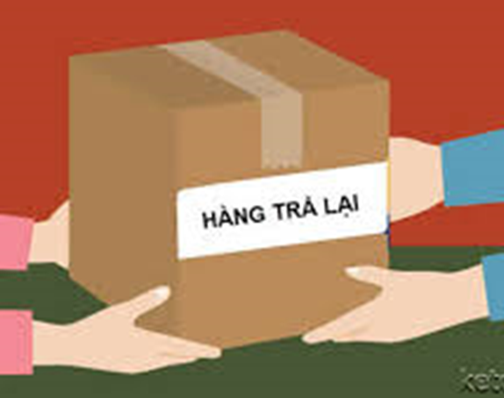
Nguy cơ bị trả lại hàng hóa
Người dùng không tin tưởng vào mua hàng online.
Nhiều shop làm ăn không uy tín, bán hàng kém chất lượng, giao không đúng với hình ảnh quảng cáo.
Notes:
Thói quen của người tiêu dùng Việt Nam xưa nay là mua hàng trực tiếp qua các kênh truyền thống. Thời gian gần đây người tiêu dùng mới dần làm quen với hình thức mua hàng online qua các sàn thương mại điện tử. Tuy nhiên tâm lý của phần lớn người dùng vẫn là không tin tưởng lắm vào mua hàng online. Điều này một phần cũng vì một bộ phận nhỏ cửa hàng làm ăn không uy tín, bán hàng kém chất lượng, hàng giao không đúng như mô tả …làm mất lòng tin của khách hàng. Chính vì thế nên tham gia bán hàng trên sàn thương mại điện tử bạn phải chấp nhận tình trạng tỷ lệ hàng hóa bị trả lại khá cao so với bán hàng truyền thống. Điều này làm tăng chi phí giao hàng và giảm lợi nhuận của bạn.

Slide 9
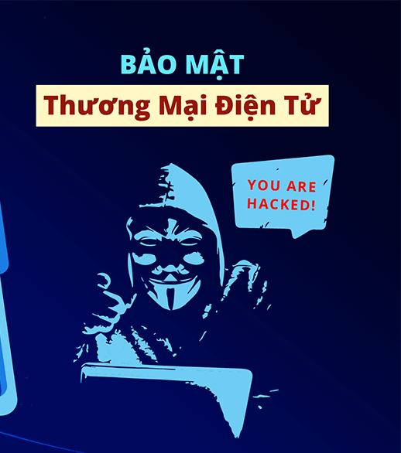
NGUY CƠ VÀ RỦI RO ĐỐI VỚI NGƯỜI SỬ DỤNG TRONG THƯƠNG MẠI ĐIỆN TỬ

Slide 10
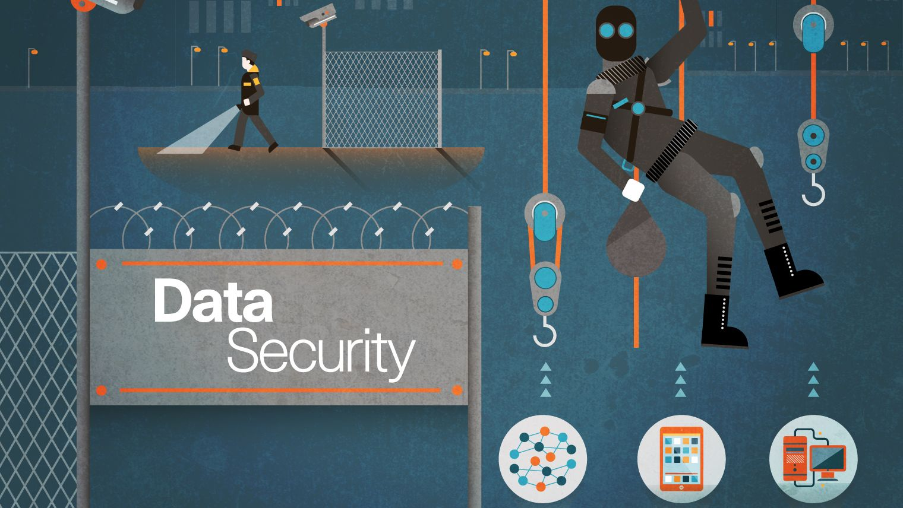
Rủi ro về dữ liệu

Slide 11

Rủi ro về dữ liệu đối với người mua
Thông tin bí mật về tài khoản bị đánh cắp khi tham gia giao dịch thương mại điện tử.
Thông tin cá nhân của họ có thể bị chặn và đánh cắp khi họ gửi đi một đơn đặt hàng hay chấp nhận chào hàng.
Tin tặc tấn công vào các website thương mại điện tử.

Slide 12
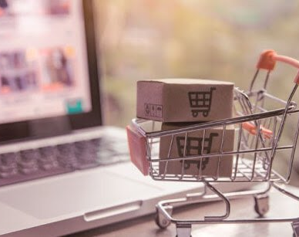
Rủi ro về dữ liệu người bán
Nhận được những đơn hàng giả mạo.
Thay đổi địa chỉ nhận đối với chuyển khoản ngân hàng.
Notes:
Nhận được những đơn hàng giả mạo
Người bán hàng trực tuyến thường không có cách nào để xác định rằng thực chất hàng hóa đã được giao đến tay khách hàng hay chưa hay chủ thẻ tín dụng có thực sự là người đã thực hiện đơn đặt hàng hay không.
Thay đổi địa chỉ nhận đối với chuyển khoản ngân hàng
Chuyển khoản này sẽ được chuyển tới một tài khoản khác của người xâm nhập bất chính.

Slide 13
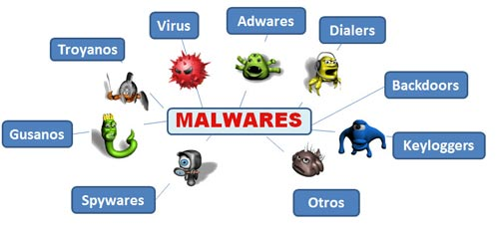
Rủi ro liên quan đến công nghệ
Mã độc: Virus, Spyware, Trojan, Worm, Bot,…
Xét về góc độ công nghệ , có ba bộ phận dễ bị tấn công và tổn thương:
Hệ thống của khách hàng
Máy chủ của doanh nghiệp
Đường dẫn thông tin
Notes:
Mã độc hay còn gọi là phần mềm độc hại (malware/malicious software) là một chương trình được bí mật chèn vào hệ thống mạng nhằm thực hiện các hành vi phá hoại. Khi xâm nhập thành công, mã độc có thể đánh cắp thông tin, làm gián đoạn hệ thống hoặc gây tổn hại tới tính bí mật, tính toàn vẹn và tính sẵn sàng của máy tính nạn nhân.
Virus là loại mã độc có khả năng tự nhân bản và lây nhiễm lên vật chủ thường là các tệp chương trình hoặc dữ liệu.
Phần mềm gián điệp (Spyware) là dạng phần mềm thu thập thông tin cá nhân.
Sâu (Worm) là phần mềm độc hại có khả năng sao chép nhân bản và lây lan qua mạng dưới một thực thể độc lập.
Trojan horse là loại mã độc ngụy trang dưới vỏ bọc phần mềm vô hạn và thậm chí có thể hoạt động như một chương trình hợp pháp trong hệ thống trước khi thực hiện các hành vi độc hại được chỉ định
Browser hijacker là phần mềm độc hại sửa đổi trình duyệt web và chuyển hướng dữ liệu của nhằm thu thập thông tin bất hợp pháp hoặc thực hiện các hành vi độc hại nào đó thông qua trình duyệt.
Rootkit là các mã độc hoạt động dưới quyền quản trị ẩn sâu trọng hệ điều hành và thực hiện các hành vi độc hạ
Malvertising là các dạng phần mềm độc hại sử dụng cho mục đích quảng cáo trực tuyến hợp pháp, phát tán phần mềm độc hại.
Mã độc tống tiền (Ransomware) là loại mã độc mã hóa tệp tin của người dùng và đòi tiền chuộc nhằm giải mã nó.
Bot là dạng mã độc được cài lên thiết bị của người dùng và được sử dụng như một phần để thực hiện tạo ra các mạng botnet nhằm thực hiện tấn công DDoS hoặc một số chức năng khác.

Slide 14
Rủi ro về quá trình mua hàng và vận chuyển

Slide 15
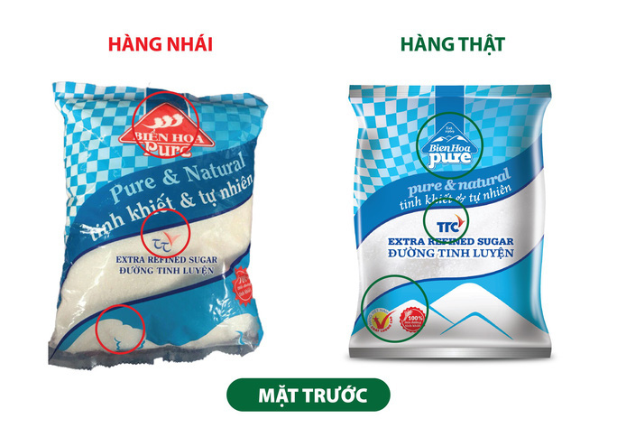
Người mua có thể gặp hàng giả, kém chất lượng
Khách hàng không thể xác định được nguồn gốc SP.
Các mặt hàng dễ bị làm giả: đồng hồ, kính mắt, quần áo, giày dép,…
Notes:
Lý do bởi khách hàng không thể xác định được chính xác nguồn gốc sản phẩm. Việc mua hàng tất cả đều dựa trên niềm tin vào lời quảng cáo về xuất xứ sản phẩm nên khi gặp cơ sở bán hàng không uy tín thì rủi ro gặp phải hàng không đúng quảng cáo, hàng giả... thường sử dụng các hình ảnh có thể hàng thật, hàng chính hãng để quảng cáo, chào bán với giá rẻ hơn rất nhiều so với các cửa hàng, địa chỉ bán hàng chính hãng nhằm lôi kéo người tiêu dùng có nhu cầu mua sắm, sử dụng hàng hiệu nhưng với giá rẻ.
Điển hình là các mặt hàng đồng hồ, kính mắt, quần áo, giày dép... Các đối tượng vi phạm thường tận dụng mọi kẽ hở để vừa cung cấp thông tin về hàng hóa, thông tin giao dịch trên Internet, quảng bá trực tuyến và khuyến mãi rầm rộ, vừa thẩm lậu hoặc đưa những hàng hóa không rõ nguồn gốc, xuất xứ qua cửa khẩu, biên giới, cảng biển, sân bay... để bán tràn lan trên thị trường nội địa với quy mô ngày một lớn. Để qua mắt người tiêu dùng, các đối tượng thường sử dụng một địa chỉ không liên quan, địa chỉ không có thật hoặc giả mạo địa chỉ để giao dịch nhưng tập kết, tàng trữ hàng hóa tại nhiều địa điểm khác nhau hoặc kết hợp vừa làm nơi giao dịch vừa làm nơi ở, cất giấu hàng hóa nên khó khăn cho công tác điều tra, trinh sát, kiểm tra, bắt giữ và xử lý hành vi vi phạm.

Slide 16
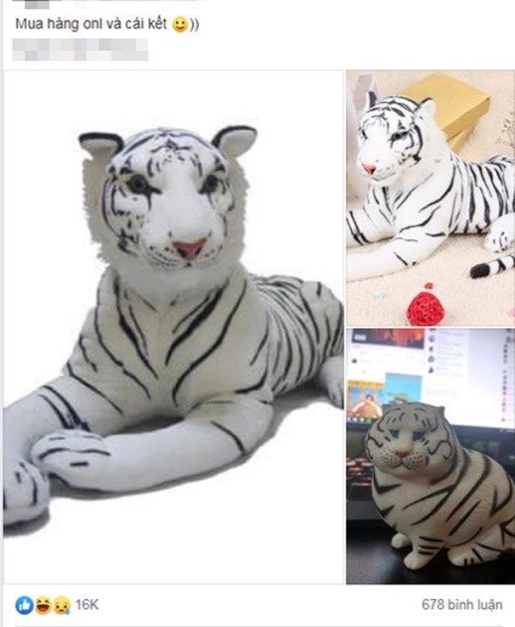
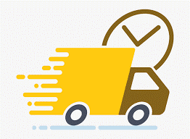
Sai sản phẩm và vấn đề vận chuyển
Notes:
Khách hàng mua sắm online qua phương tiện điện tử, đọc review từ những khách hàng khác, không nhìn trực tiếp sản phẩm. Do đó, có thể gặp sản phẩm không đúng ý thích, sai kích thước so với hình ảnh quảng cáo, sai mẫu mã, sai màu...
Thương mại điện tử gắn liền với dịch vụ chuyển phát nhằm tiết kiệm thời gian cho khách hàng trong việc mua sắm. Tuy nhiên rất nhiều người tiêu dùng khiếu nại về việc nhận hàng chậm, hàng bị vỡ, hỏng, mất hàng... do khách hàng chỉ được mở xem hàng sau khi đã thanh toán.

Slide 17

MỘT SỐ VẤN ĐỀ VỀ TÌNH HÌNH AN NINH – BẢO MẬT TRONG THƯƠNG MẠI ĐIỆN TỬ Ở VIỆT NAM VÀ TRÊN THẾ GIỚI HIỆN NAY

Slide 18
Một số lỗ hổng bảo mật thường gặp trên các sàn TMĐT
Trong các thao tác về giá
Trong việc đặt tên hoặc số thẻ khách hàng theo thứ tự
Trong việc thống kê hàng tồn kho
Đánh cắp thẻ tín dụng
Notes:
Lỗ hổng trong các thao về giá
Khi lựa chọn một món đồ vào giỏ hàng, thường sẽ có 2 giá trị kèm theo 2 biến sẽ được gửi đến hệ thống máy chủ dưới dạng một lệnh POST, bao gồm tên ID và giá món đồ. Tin tặc có thể ngăn chặn lệnh và thay đổi mức giá của sản phẩm. Lỗ hổng này đã rất phổ biến từ mấy năm trước, tuy nhiên đến nay đã ít ảnh hưởng hơn tới các website do nhận thức của lập trình viên cũng như các nền tảng thư viện, mã nguồn mở hỗ trợ.
Một cách khai thác khác nữa của tin tặc là chuyển đổi loại tiền tệ. Chẳng hạn, việc thay đổi từ USD sang VNĐ sẽ khiến giá cả chênh lệch cả ngàn lần. Cách khai thác này là do trước đó, tin tặc đã đăng nhập thành công vào hệ thống với tư cách quyền quản trị hàng hóa và thay đổi giá cả sản phẩm trước khi khách hàng đặt mua sản phẩm, hay có thể giảm giá 100% cho khách hàng. Nếu bạn là người bán hàng và phải cấp quyền truy cập cho nhiều nhân viên, hãy chú trọng đến việc thiết lập một hệ thống tối ưu giúp bạn kiểm soát được những rủi ro có thể xảy đến.
Lỗ hổng trong việc đặt tên hoặc số thẻ khách hàng theo thứ tự
Để gia tăng khách hàng thường xuyên và trung thành, các hệ thống kinh doanh, bán lẻ thường tạo ra các thẻ khách hàng thân thiết và tích điểm sau mỗi lần mua sắm. Và để thuận tiện nhất, các hệ thống kinh doanh này thường tạo tài khoản thẻ cho khách hàng kiểu tịnh tiến. Chính vì sự tuần tự này, tin tặc hoàn toàn có thể dễ dàng có tên tài khoản và từ đó tìm cách đánh cắp được mật khẩu của những khách hàng khác rồi sử dụng tiền của họ. Rất đơn giản nhưng lỗ hổng này vẫn đang bị bỏ ngỏ.
Lỗ hổng trong việc thống kê hàng tồn kho
Cách khai thác này thường được các đối thủ cạnh tranh trong cùng ngành, cùng lĩnh vực kinh doanh sử dụng. Họ sẽ đo lường và dự đoán kho hàng của bạn bằng cách đặt mua các sản phẩm vào giỏ hàng cho đến khi hệ thống bán hàng báo sản phẩm đã hết.
Thông tin về số lượng sản phẩm mà bạn có trong kho hàng sẽ được các đối thủ cạnh tranh sử dụng để dự đoán kế hoạch kinh doanh của doanh nghiệp. Từ đó, không thể loại trừ trường hợp họ sẽ tìm cách phá vỡ những kế hoạch kinh doanh ấy của bạn. Ví dụ, đối thủ sẽ triển khai kế hoạch kinh doanh giống y hệt, nhưng họ sẽ đẩy mạnh và cải tiến nó sao cho hấp dẫn hơn, sau đó công khai và chạy chiến dịch đó trước khi doanh nghiệp bạn kịp tung ra. Vậy là bạn đã mất một ý tưởng kinh doanh chỉ vì lỗ hổng này.
Các cuộc tấn công DdoS nhằm vào website thương mại điện tử
Các cuộc tấn công DDoS là kiểu khai thác đã phổ biến từ lâu nhưng gần đây được sử dụng nhiều và thường xuyên hơn. Nếu trang web của bạn có vấn đề và không thể hoạt động, đương nhiên bạn sẽ không thể bán hàng được và khách hàng lúc này sẽ bắt đầu rời bỏ website và đi tìm những địa chỉ bán hàng trực tuyến khác. Đa số khách hàng sẽ lựa chọn ghé thăm và mua hàng tại website của kẻ tấn công.
Nhằm khiến cho tình hình trở nên tồi tệ hơn, kẻ tấn công sẽ tìm cách khiến trang web của bạn ngưng hoạt động trong thời gian càng lâu càng tốt. Cho dù khi bạn đã khắc phục xong hệ thống và hoạt động trở lại thì các hậu quả vẫn còn sức ảnh hưởng đến một thời gian sau nữa, một số lượng lớn khách hàng bắt đầu quên bạn và trở thành khách hàng thân thiết của những hệ thống thương mại điện tử khác.
Đánh cắp thẻ tín dụng
Mục đích của kiểu tấn công này là khiến nhà bán lẻ vướng vào những vụ giải quyết khiếu nại đau đầu, từ đó làm suy giảm uy tín, danh tiếng của doanh nghiệp đó. Cách thức chung đó là tin tặc sẽ đánh cắp thông tin của rất nhiều thẻ tín dụng, sử dụng chúng vào việc mua sản phẩm tại hệ thống bán lẻ mục tiêu.
Khi ngân hàng phát hiện thẻ bị đánh cắp được sử dụng, họ sẽ thông báo và yêu cầu bồi hoàn. Lúc này, hệ thống bán lẻ mục tiêu sẽ phải đau đầu khi giải quyết những thủ tục bồi hoàn với bên ngân hàng. Bên cạnh đó, phí bồi hoàn cũng khá cao. Đặc biệt, trong trường hợp sản phẩm đã giao thì họ cũng phải tìm cách để nhận lại sản phẩm đó. Vì thế, khi thanh toán qua thẻ tín dụng, bạn nên tỉnh táo để có thể xác minh được người mua hàng là chủ sở hữu của thẻ tín dụng đó. Tuy nhiên, cũng không nên khiến thủ tục thanh toán trở nên quá rườm rà và khó khăn cho các khách hàng thực sự. Việc cân bằng giữa các biện pháp an ninh và sự thuận tiện cho khách hàng là điều vô cùng cần thiết, cũng là thách thức đối với các hệ thống thương mại điện tử hiện nay.
Gần đây, các chuyên gia an ninh mạng đã đưa ra cảnh báo về lỗ hổng bảo mật trên các thiết bị sử dụng wifi mà tin tặc có thể dễ dàng bẻ khóa. Từ đó, tin tặc có thể dễ dàng lấy cặp được thông tin như: tin nhắn, tài khoản mạng xã hội, thư điện tử... ngay cả khi người dùng sử dụng mạng wifi ở nhà. Nguy hiểm hơn, nếu người dùng sử dụng thiết bị điện tử cầm tay để thực hiện các giao dịch tài chính như chuyển khoản, thanh toán các dịch vụ… thì số tài khoản và mật khẩu sẽ dễ dàng bị tin tặc đánh cắp.
Để hình thành một mạng lưới thương mại điện tử an toàn, hiệu quả cho cả người mua và người bán, tất cả mọi người cần có một nhận thức cao về vấn đề bảo mật này.
Tại Kỳ họp thứ 5, Quốc hội khóa XIV diễn ra hồi tháng 6/2018, Quốc hội thông qua dự án Luật An ninh mạng, với số phiếu tán thành cao. Việc ra đời Luật An ninh mạng, là vấn đề cấp thiết để điều chỉnh các mối quan hệ trên không gian mạng nhằm bảo vệ an ninh quốc gia, trật tự an toàn xã hội, quyền và lợi ích hợp pháp của các tổ chức cá nhân, xử lý các đối tượng có hành vi vi phạm pháp luật.

Slide 19

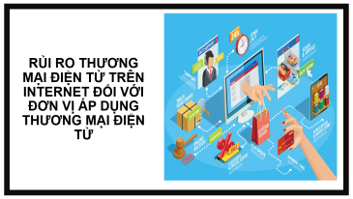

Tổng kết

Slide 20

THANKS FOR WATCHING !

